Slide 1

Détecter les Bad Buzz grâce au Deep Learning

Slide 2
Objectifs
Prédire le sentiment associé à un tweet
Utiliser un jeu de données existant
Préparer un modèle de prédiction
Notes:
Pas assez de données sur la plateforme Avis Restau.
S’assurer de la possibilité de collecter de nouvelles données
Une API sert a récolter des informations sur une base de données puis la renvoyer

Slide 3




Organisation du jeu de données
Dataframe de 1600000 tweets comprenant :
La target
(le sentiment associé au tweet)
Tweets
(texte)
Divers
(date du tweet, créateur du tweet…)

Slide 4
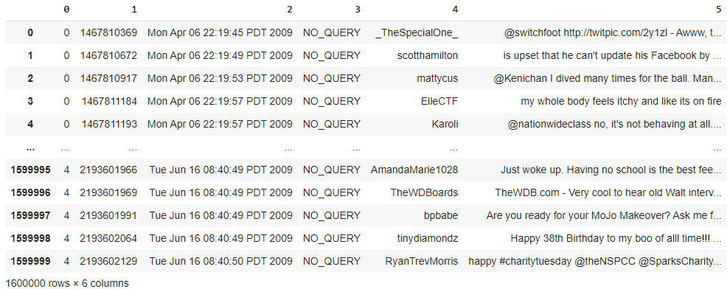
Analyse exploratoire
On voit qu’il y a plusieurs colonnes inutiles et beaucoup de caractères spéciaux, de liens…
La target est 0 ou 4 et ne varie pas de 0 a 4

Slide 5
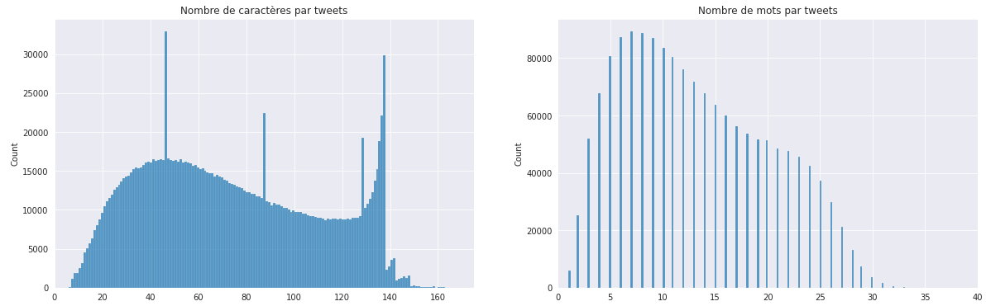
Analyse exploratoire
On a beaucoup de tweets assez courts (moins de 60 caractères/10 mots) et très peu de tweets long

Slide 6
Préparation du dataset
On prend seulement un échantillon de 200,000 tweets
On supprime les colonnes inutiles
On nomme les colonnes que l’on garde

Slide 7
Prétraitement des données

Slide 8
Prétraitement (tokenisation/stopwords)
Exemple :
On sépare les mots afin de faciliter la compréhension pour la machine
On retire les articles trop communs
On met tout en minuscule
Cela retire également la ponctuation
This was the place the be on Friday Night! If you're looking for the best French Onion Soup in Boulder, paired with the best craft beer selection on Pearl Street. Go. Go now!
'this','place','friday','night','looking','best','french','onion','soup','boulder','paired','with','best','craft','beer','selection','pearl','street'

Slide 9
Lemmatization
Exemple :
On met le mot sous sa forme canonique
En français, le mot ‘‘petites’’ deviendra ‘‘petit ’’
On aperçoit ici que le mot ‘‘looking’’ devient ‘‘look’’ par exemple
'place','friday','night','looking','best','french','onion','soup','boulder','paired','with','best','craft','beer','selection','pearl','street'
'place','friday','night','look','best','french','onion','soup','boulder','pair','best','craft','beer','selection','pearl','street'

Slide 10
Stemming
Exemple :
On met le mot sous sa forme stem
En français, les mots tradition et traditionel deviennent ‘‘ trad ’’
On aperçoit ici que le mot ‘‘selection’’ devient ‘‘select’’ par exemple
'place','friday','night','looking','best','french','onion','soup','boulder','paired','with','best','craft','beer','selection','pearl','street'
'place','friday','night','look','best','french','onion','soup','boulder','pair','best','craft','beer','select','pearl','street'

Slide 11
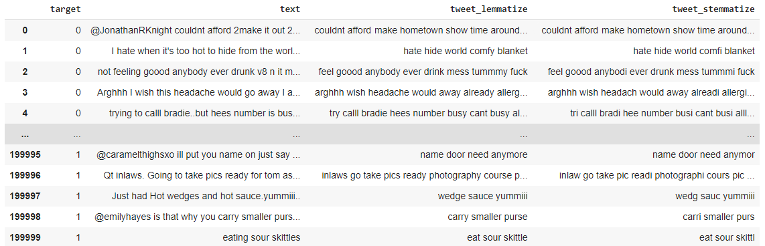
Préparation du dataset
Le jeu de données ressemble maintenant a ceci et est maintenant prêt a être utilisé pour développer notre modèle

Slide 12
Réseaux de neurones

Slide 13
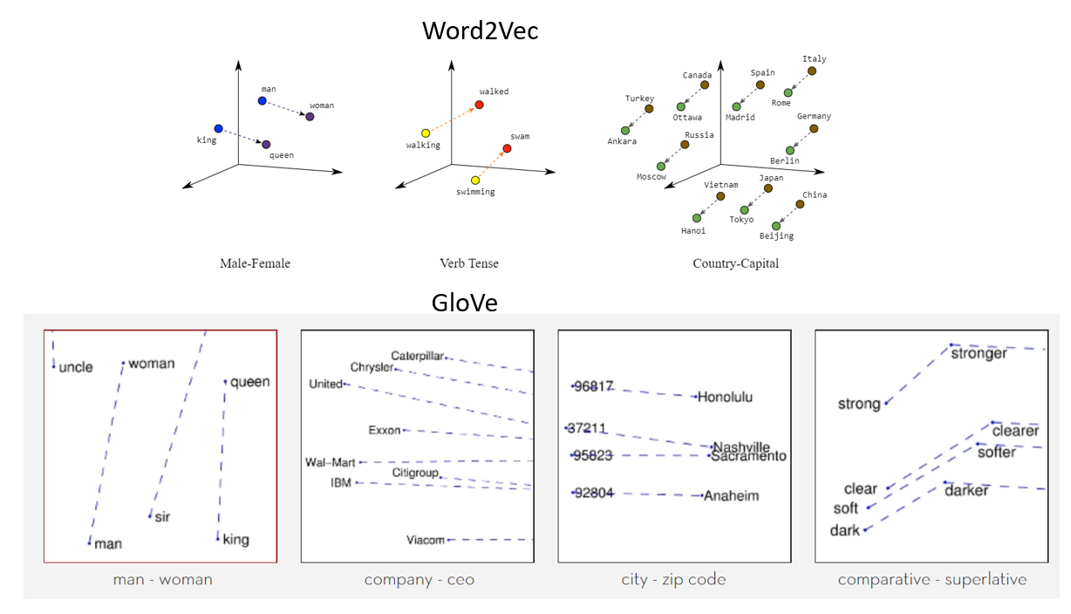
Word embedding

Slide 14
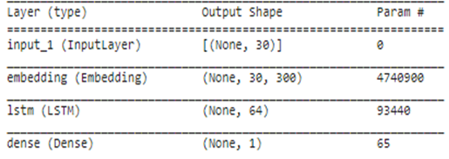
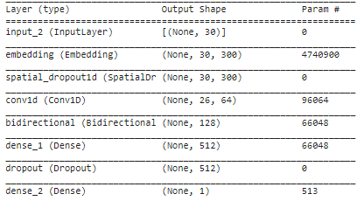
Modèles
RNN simple
RNN avec plus de couches

Slide 15
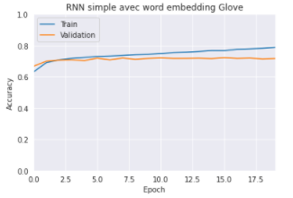
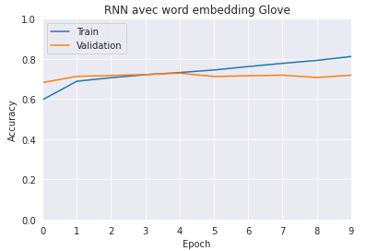
Modèles
RNN simple
RNN
Précision de 0,78
Précision de 0,81

Slide 16
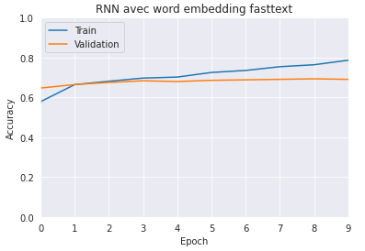
Test de différents words embedding
FastText
Glove
Précision de 0,81
Précision de 0,80

Slide 17
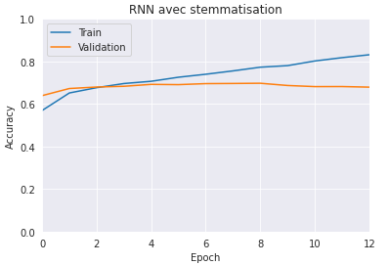
Modele RNN Stem/Lem
Stemmatisation
Lematisation
Précision de 0,83
Précision de 0,81

Slide 18
Déploiement du modèle
On utilise le service Azure Machine Learning
On déploie notre modèle en ligne afin de pouvoir lui envoyer une requête de n’importe quel endroit
La requête renvoie un score et le sentiment qui lui est associé

Slide 19
Gestion des environnements
On fait des tests en local avec Docker
Une fois les essais réussis, on peut déployer en ligne avec exactement la même configuration que l’environnement docker

Slide 20
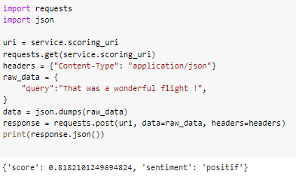
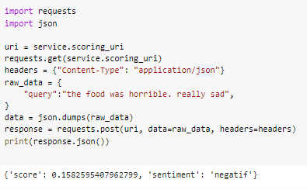
Exemple de requête
Le modèle nous renvoie bien un score de probabilité et les sentiments associés

Slide 21
Conclusion
Notes:
On peut classifier les commentaires
On peut classifier les images
On peut recolter les données
Les résultats ne sont pas très poussés mais en mettant en place des modèles de machine learning on voit que ce serait faisable

